Slide 1
Méthodologie tarifaire électricité
Contestations de l’ASBL TPCV
Dr Marc DUFLOT
4 mai 2017

Slide 2
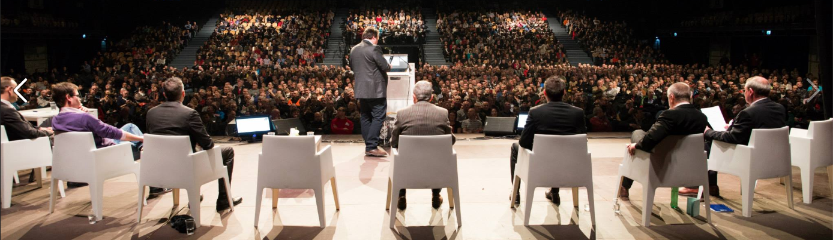
Présentation
Association de défense des droits et intérêts des petits producteurs d’électricité verte
Création : printemps 2013
Plus de 17 000 membres

Slide 3

Cour d’appel de Liège, 2015
La cour partage l’analyse faite par les parties requérantes […] à savoir que la compensation telle qu’elle a été organisée et est toujours réglementée vise la compensation non seulement sur la composante électricité mais sur l’ensemble du coût des quantités d’électricité prélevée qui se compensent avec les quantités injectées.
Il n’appartient pas à la CWaPE de remettre en cause directement ou indirectement des mécanismes qui ont été organisés par des dispositions réglementaires spécifiques qui restent applicables tel le système de la compensation pour les prosumers.

Slide 4
Position
Opposition au tarif prosumer capacitaire proportionnel à la puissance nette développable
  Pratiquement équivalent à la mesure recalée par la cour d’appel de Liège car:
    Ne s’applique qu’aux bénéficiaires du principe de compensation
    Calcul du terme capacitaire
    Exception prélèvement brut mesuré
  Sera contesté devant cette même cour

Slide 5
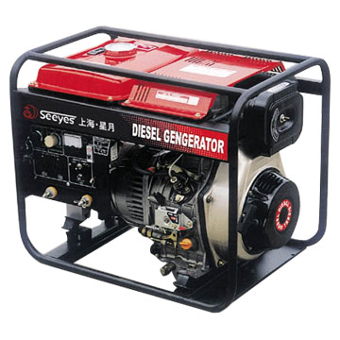
Tarif capacitaire -- critiques
Indépendant de la filière
Néglige
  Exposition
  Vieillissement
  Pannes
  Décrochages surtension
Discriminatoire % installations <10 kW qui ne bénéficient pas de la compensation
Discriminatoire % installations vertes >10 kW qui ne bénéficient pas de la compensation
Compensation pas garantie par le GW
  Double « peine »
Relevé intermédiaire
  Exemple : déménagement en septembre, relevé annuel en mars
Devrait au moins être réduit de l’injection nette annuelle
  Maison inoccupée
Démantèlement prématuré des installations

Slide 6
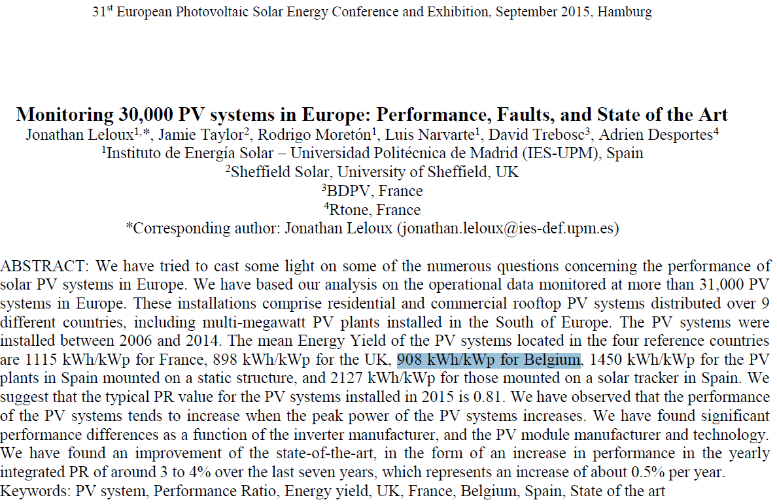

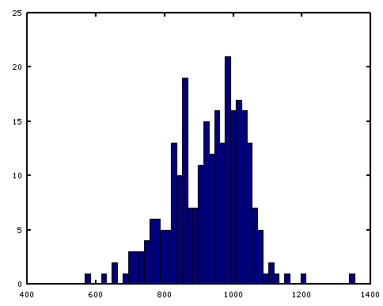
Tarif capacitaire -- paramètres
950 kWh/kWe
  850 puis 900 kWh/kWc dans tous les documents de la CWaPE depuis 2007

Slide 7
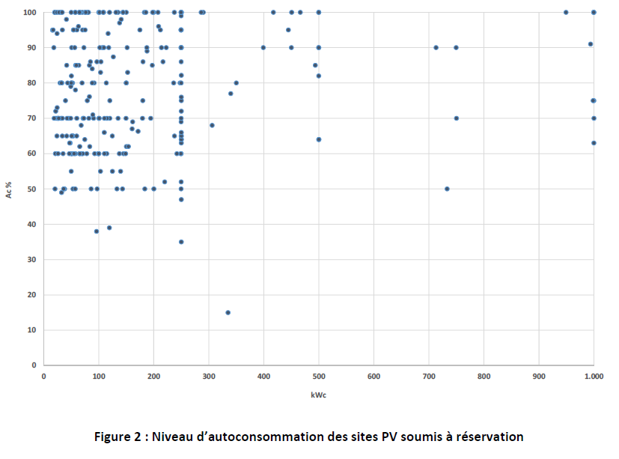
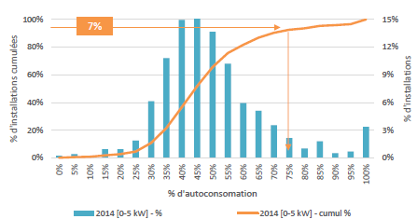
Tarif capacitaire -- paramètres
37 % d’autoconsommation
  Fourni par les GRD → juges et parties
  Mesuré sur >10 kW (CD‐17c29‐CWaPE‐0014): 78%
  Limite pour Puissance → 0: 100%
  Mesuré par l’étude Brugel 20151028-11 : 48,5% chez les particuliers

Slide 8
Questions
Heures pleines ou heures creuses ?
Quid de
  Redevance régionale « à l’exclusion de l’autoproduction »
  Redevance de voirie « kWh facturés dans l’année n »
  Cotisation fédérale « facturée à celui qui a consommé les kWh »
  Cotisation sur l’énergie
  dans le cas capacitaire ?
  dans le cas de l’exception prélèvements bruts mesurés ?

